Slide 1
REUNIÃO DE ABERTURA
ORGANIZAÇÃO INSPECIONADA: DTCEA-XX(EPTA A XX)
XX A XX DE XXXX DE 20XX
1
Notes:
.

Slide 2
REUNIÃO DE ABERTURA
OBJETIVO
Conhecer os procedimentos a serem realizados durante a Fase de Inspeção Local.
2
Notes:
.

Slide 3
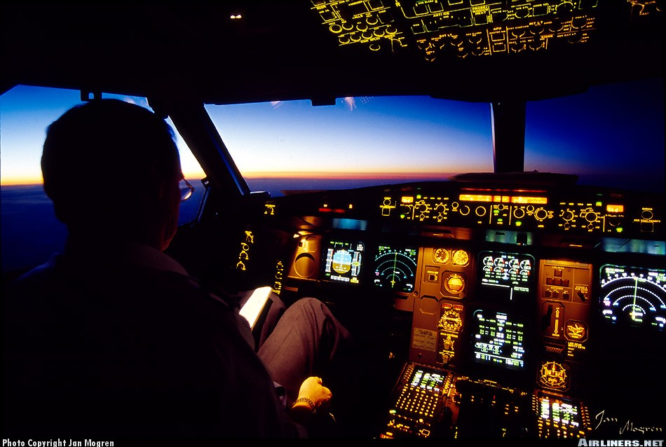
REUNIÃO DE ABERTURA
ROTEIRO
INTRODUÇÃO
VISÃO GERAL DO PROCESSO DE INSPEÇÃO
APRESENTAÇÃO DOS MEMBROS DE EQUIPE E CONTRAPARTES
PROTOCOLOS E FICHAS DE NÃO CONFORMIDADES
PLANEJAMENTO DAS ATIVIDADES
ATRIBUIÇÕES DA OI
3
Notes:
.

Slide 4
REUNIÃO DE ABERTURA
INTRODUÇÃO
FINALIDADE DA INSPEÇÃO: Avaliar os serviços de navegação aérea prestados pela Organização Inspecionada quanto à segurança, de acordo com as normas aplicáveis emitidas pelo órgão regulador e em consonância com os procedimentos estabelecidos a ICA 121-13.
4
Notes:
.

Slide 5
REUNIÃO DE ABERTURA
INTRODUÇÃO
BASE LEGAL - Código Brasileiro de Aeronáutica e a RICA 20-36/2023.
BASE NORMATIVA - Normas do DECEA relativas ao Controle do Espaço Aéreo.
PROCESSO DE INSPEÇÃO - ICA 121-13, MCA 121-5 e COMINSP Nº xxx/ xx.xx.xx
5
Notes:
.

Slide 6
REUNIÃO DE ABERTURA
VISÃO GERAL
REGULAMENTAÇÃO NACIONAL
PROTOCOLOS DE INSPEÇÃO
AVALIAÇÃO DO PROVEDOR
DE SERVIÇOS
APERFEIÇOAMENTO
RELATÓRIO DE INSPEÇÃO
E PLANO DE AÇÕES
CORRETIVAS
DECEA
6
Notes:
.

Slide 7
REUNIÃO DE ABERTURA
VISÃO GERAL
PRINCÍPIOS DO PROCESSO
LEGALIDADE - Normas do DECEA
IMPESSOALIDADE – Isenção, imparcialidade do Inspetor
MORALIDADE - Anseios da sociedade, não onerar o inspecionado
PUBLICIDADE - Transparência
EFICIÊNCIA - Preparação, planejamento, orientação, padronização
OPORTUNIDADE - Prazos e horários (prazos de IS)
RAZOABILIDADE - Inspecionado identifica as soluções (“como”)
7
Notes:
.

Slide 8
REUNIÃO DE ABERTURA
MEMBROS E CONTRAPARTES
EQUIPE DE INSPEÇÃO
CHEFE
…
AIS
...
MET
...
ATS
...
SMS
...
CNS
...
ENS
...
8
Notes:
.

Slide 9
REUNIÃO DE ABERTURA
MEMBROS E CONTRAPARTES
CONTRAPARTES
COMANDANTE/GERENTE
…
AIS
...
MET
...
ATS
...
SMS
...
CNS
...
ENS
...
9
Notes:
.

Slide 10
REUNIÃO DE ABERTURA
PROTOCOLO/FICHAS NC
Espera-se que o INSPCEA realize tantos questionamentos quanto julgue necessários, até cobrir o objetivo pretendido pela pergunta que está sendo aplicada, na busca por evidências.
O INSPCEA e sua Contraparte devem planejar suas atividades de modo a cobrir todo o escopo do Protocolo de sua área de atuação.
10
Notes:
.

Slide 11
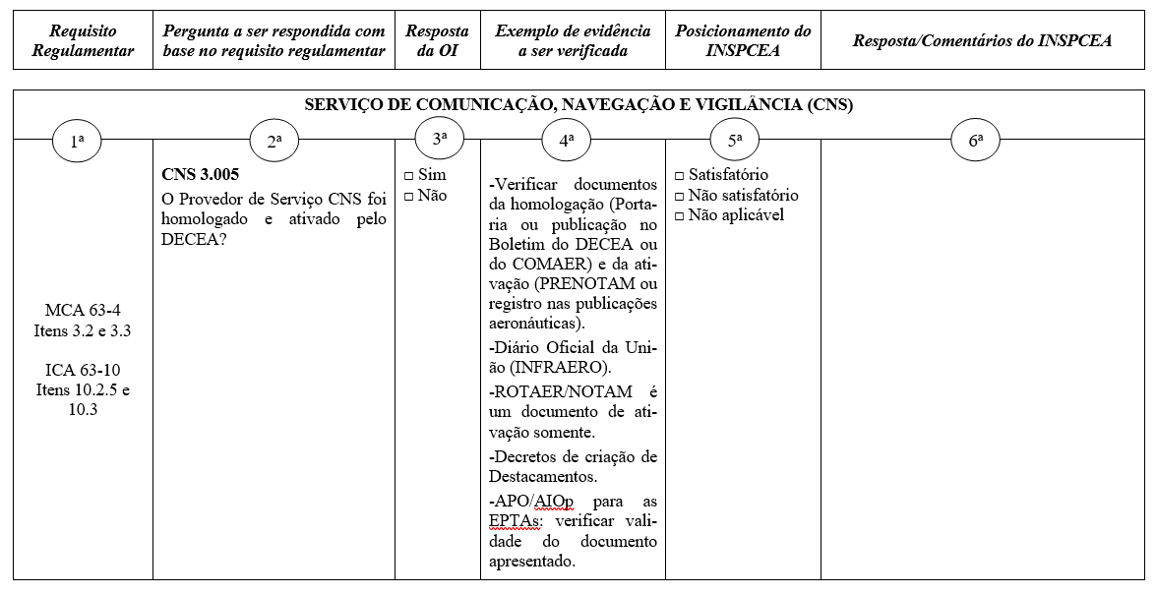
REUNIÃO DE ABERTURA
PROTOCOLO/FICHAS NC
O INSPCEA é o responsável, mas a OI deve adiantar os comentários. INSPCEA ajusta em texto único.
1
2
3
4
5
6
1
Referência do requisito regulamentar (base da avaliação).
2
Pergunta elaborada com base no requisito regulamentar.
3
Resposta objetiva da Organização Inspecionada.
4
Orientação para a busca de evidências.
5
Posicionamento (Satisfatório, Não satisfatório ou Não aplicável).
6
11
Resposta/Comentários registros das evidências.
Notes:
.

Slide 12
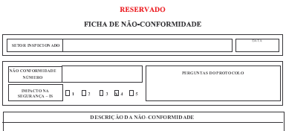
REUNIÃO DE ABERTURA
PROTOCOLO/FICHAS NC
EXEMPLO
Assinatura da
Contraparte
(CIÊNCIA)
Assinatura do
Inspetor
12
Notes:
.

Slide 13
REUNIÃO DE ABERTURA
PROTOCOLO/FICHAS NC
IMPACTO NA SEGURANÇA (IS)
Propicia priorização dos planejamentos para a correção dos problemas ou sua atenuação (mitigação).
O IS é avaliado na reunião de coordenação final, com toda a equipe de inspetores para cada Ficha de Não Conformidade.
13
Notes:
.

Slide 14
REUNIÃO DE ABERTURA
PROTOCOLO/FICHAS NC
IMPACTO NA SEGURANÇA (IS) – Método de cálculo previsto no Capítulo 10 do MCA 121-5
PRODUTO DE 2 FATORES:
SEVERIDADE X PROBABILIDADE
Varia de 1 (INACEITÁVEL) A 5 (ACEITÁVEL)
IS 2 É MONITORADO PELA ASOCEA
Ação mitigadora: IS de 1 a 4 anos
PRAZOS DE CORREÇÃO VINCULADOS
Medidas corretivas e mitigadoras são responsabilidade da OI.
14
Notes:
.

Slide 15
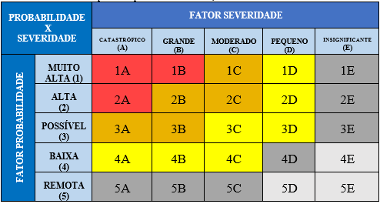
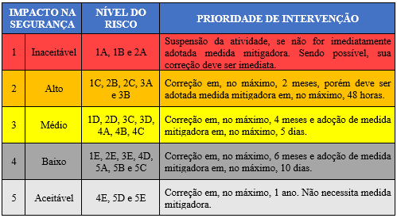
REUNIÃO DE ABERTURA
PROTOCOLO/FICHAS NC
FATOR SEVERIDADE
X
FATOR PROBABILIDADE
15
Notes:
.

Slide 16
REUNIÃO DE ABERTURA
PLANEJAMENTO
DATA | HORA | ATIVIDADE | RESPONSÁVEL
15.04.2024 | 17h às 18h | Reunião de Coordenação Inicial | Membros da Equipe
16.04.2024 | 08h às 08:30h | Reunião de Abertura | TODOS
16.04.2024 | 08:30h às 12h 13h às 16h | Aplicação dos Protocolos | Membros da Equipe e Contrapartes
17.04.2024 | 08h às 12h 13h às 16h | Aplicação dos Protocolos | Membros da Equipe e Contrapartes
18.04.2024 | 08h às 12h 12h às 16h | Aplicação dos Protocolos | Membros da Equipe e Contrapartes
18.04.2024 | Até 12h | Prazo para apresentação de evidências | Organização Inspecionada
18.04.2024 | 14h às 15h | Reunião de Coordenação Final | Membros da Equipe
19.04.2024 | 08:30h às 09h | Reunião de Encerramento | TODOS
16
Notes:
.

Slide 17
REUNIÃO DE ABERTURA
ATRIBUIÇÕES DA OI
1. Disponibilizar acesso a todas as informações e documentos pertinentes aos serviços e áreas avaliadas aos inspetores, independentemente do seu grau de sigilo, bem como a qualquer área, instalação ou equipamento, incluindo a realização de testes ou demonstrações, sempre que solicitados pelos inspetores, coordenando também com a administração aeroportuária local, quando necessário.
2. Em caso de não apresentação da evidência será considerada não satisfatória a pergunta do protocolo e redigida a correspondente Ficha de Não Conformidade.
3. O Relatório retratará a condição observada da Organização Inspecionada no período de inspeção.
4. As evidências que não forem apresentadas até as xx h xx min do dia xx de xxxx de 20xx deverão ser formalizadas no Plano de Ações Corretivas.
17
Notes:
.

Slide 18
REUNIÃO DE ABERTURA
ROTEIRO
INTRODUÇÃO
VISÃO GERAL DO PROCESSO DE INSPEÇÃO
APRESENTAÇÃO DOS MEMBROS DE EQUIPE E CONTRAPARTES
PROTOCOLOS E FICHAS DE NÃO CONFORMIDADES
PLANEJAMENTO DAS ATIVIDADES
ATRIBUIÇÕES DA OI
18
Notes:
.

Slide 19
REUNIÃO DE ABERTURA
OBJETIVO
Conhecer os procedimentos a serem realizados durante a Fase de Inspeção Local.
19
Notes:
.

Slide 20
ASSESSORIA DE SEGURANÇA OPERACIONAL DO CONTROLE DO ESPAÇO AÉREO
“Contribuindo para a Segurança da Aviação, por meio da Vigilância na prestação dos Serviços de Navegação Aérea.”
20
Notes:
.

